Slide 1
AVALIAÇÃO FORMATIVA 2021
Questões sobre o curso

Slide 2
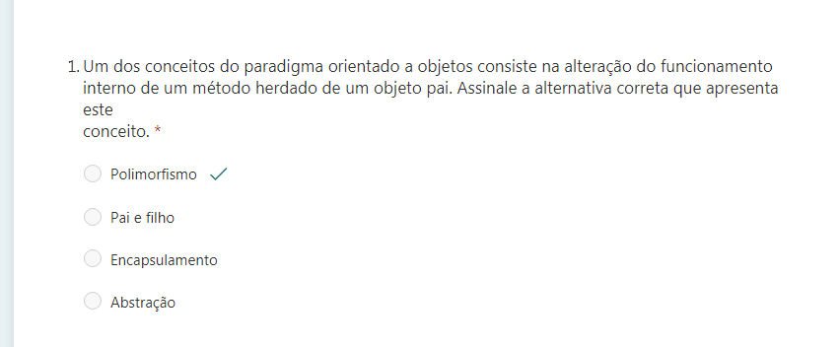
Questão 1.

Slide 3
Polimorfismo
Permite ‘programação no geral’.
A mesma invocação pode produzir ‘muitas formas’ de resultados.
Com o polimorfismo, o mesmo nome e assinatura de método podem ser utilizados para fazer com que diferentes ações ocorram, dependendo do tipo de objeto em que o método é invocado.
Facilita a adição de novas classes a um sistema com o mínimo de modificações no código do sistema.

Slide 4
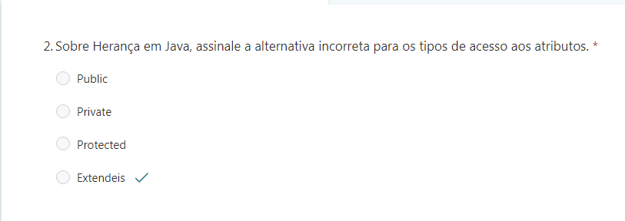
Questão 2.

Slide 5
Herança
Em Herança existem somente 3 modificadores (private, protected e public), e com isso temos 4 níveis de visibilidade.
Os níveis são: private, default, protected e public
Private: A única classe que tem acesso ao atributo é a própria classe que o define, ou seja, se uma classe Pessoa declara um atributo privado chamado nome, somente a classe Pessoa terá acesso a ele.
Default: Tem acesso a um atributo default (identificado pela ausência de modificadores) todas as classes que estiverem no mesmo pacote que a classe que possui o atributo.
Protected: Ele é praticamente igual ao default, com a diferença de que se uma classe (mesmo que esteja fora do pacote) estende da classe com o atributo protected, ela terá acesso a ele. Então o acesso é por pacote e por herança.
Public: Todos tem acesso.

Slide 6
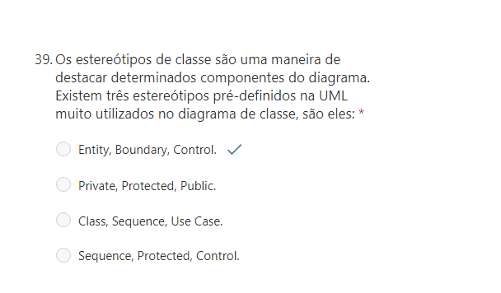
Questão 39.

Slide 7
Padrão de ECB
O padrão ECB é um padrão de arquitetura usado em design de software orientado a objetos orientado a casos de uso que estrutura as classes que compõem um software de acordo com suas responsabilidades na realização de casos de uso.
Uma entidade (ou Entity) representa informações de longa duração relevantes para as partes interessadas (ou seja, principalmente derivadas de objetos de domínio, geralmente persistentes);
Um controle (ou Control) garante o processamento necessário para a execução de um caso de uso e sua lógica de negócios, e coordena as sequências de controles de outros objetos envolvidos no caso de uso.
Uma fronteira (ou Boundary) encapsula a interação com atores externos (usuários ou sistemas externos);

